Slide 1



Il commercio con l’estero nel 2025

Slide 2


Il commercio con l’estero di beni strumentali
  dati forniti da otto associazioni:
  scambi Import e Export per aree geografiche
  top 20 paesi di destinazione e di origine

Slide 3
Export e Import: i valori complessivi
Gennaio-Dicembre 2025
VAR% 25/24 -4,2%
VAR% 25/24 +13,2%

Slide 4
L’andamento nel corso del 2025

Slide 5
Gli scambi per aree geografiche
Gennaio-Dicembre 2025
 | ESPORTAZIONI |  |  | IMPORTAZIONI
 | Valore | var % | Quota | Valore | var % | Quota
Unione Europea | 10.105 | -2,0 | 42,6% | 5.015 | +14,7 | 62,4%
Altri Europa | 2.501 | -9,5 | 10,5% | 569 | +3,4 | 7,1%
Africa | 1.136 | +2,0 | 4,8% | 24 | +50,6 | 0,3%
Medio Oriente | 852 | +3,2 | 3,6% | 14 | +14,2 | 0,2%
Asia | 3.157 | -7,7 | 13,3% | 2.052 | +11,7 | 25,5%
Nord America | 4.445 | -4,9 | 18,7% | 325 | +23,4 | 4,0%
America Meridionale | 1.260 | -4,0 | 5,3% | 29 | +12,9 | 0,4%
Oceania | 266 | -18,6 | 1,1% | 5 | -2,8 | 0,1%
TOTALE | 23.722 | -4,2 | 100,0% | 8.696 | +13,2 | 100,0%
Elaborazione Gruppo Statistiche FEDERMACCHINE su dati ISTAT

Slide 6

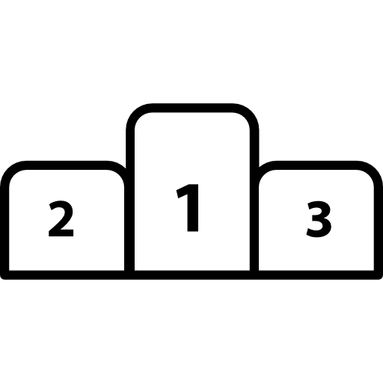


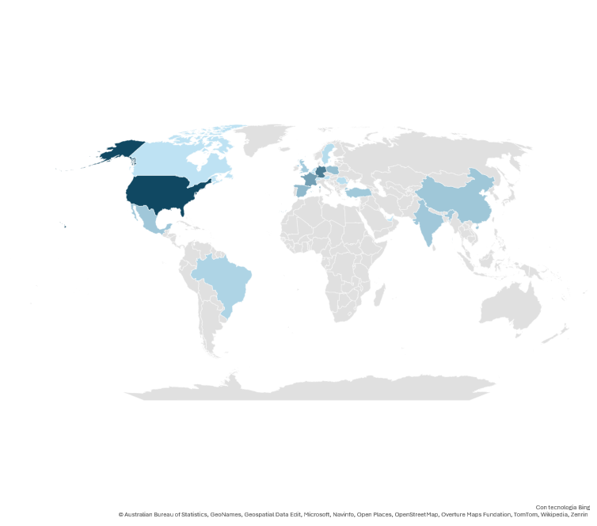
I primi venti paesi clienti
Gennaio-Dicembre 2025
Nazione | Valore | Var%
Stati Uniti | 3.296 | -3,7%
Germania | 2.290 | -7,1%
Francia | 1.606 | -5,0%
Spagna | 1.109 | +6,0%
Polonia | 996 | +9,4%
Cina | 852 | -22,6%
Messico | 836 | -9,2%
India | 816 | +0,3%
Turchia | 812 | -12,3%
Regno Unito | 768 | +1,7%
Nazione | Valore | Var%
Brasile | 585 | -6,6%
Belgio | 463 | -4,4%
Svezia | 446 | -12,7%
Romania | 406 | +25,5%
Paesi Bassi | 382 | -4,1%
Svizzera | 379 | -11,1%
Austria | 344 | -10,7%
Rep. Ceca | 316 | -2,7%
Canada | 313 | -5,5%
Emirati Arabi | 263 | +16,5%
Elaborazione Gruppo Statistiche FEDERMACCHINE su dati ISTAT

Slide 7

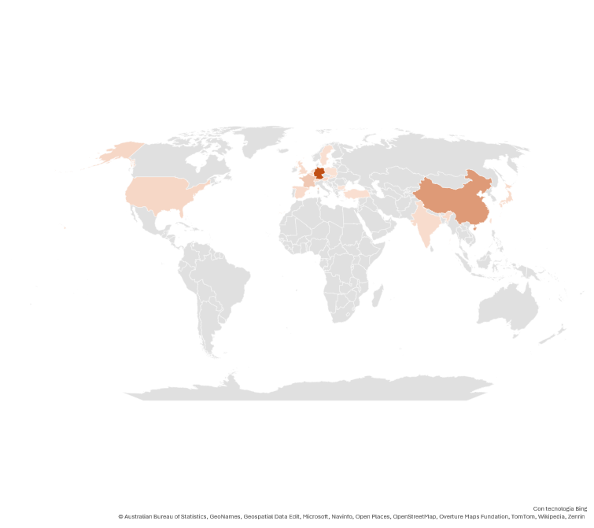
I primi venti paesi fornitori
Gennaio-Dicembre 2025
Nazione | Valore | Var%
Germania | 2.636 | +20,1%
Cina | 1.328 | +15,9%
Francia | 534 | -4,3%
Belgio | 296 | +24,8%
Stati Uniti | 281 | +18,3%
Paesi Bassi | 270 | +8,3%
Austria | 260 | +27,2%
Giappone | 212 | +13,7%
Svizzera | 206 | +3,7%
Spagna | 202 | +16,0%
Nazione | Valore | Var%
India | 192 | -6,0%
Regno Unito | 192 | +6,7%
Corea Sud | 146 | +0,4%
Svezia | 139 | +17,8%
Turchia | 131 | -0,5%
Taiwan | 104 | +5,0%
Polonia | 104 | -0,9%
Slovacchia | 97 | +13,3%
Rep. Ceca | 87 | +1,5%
Bulgaria | 70 | +21,7%
Elaborazione Gruppo Statistiche FEDERMACCHINE su dati ISTAT

